Slide 1


2021年晋升述职
汇报人：尹娇萍（瑶迦）

Slide 2

Contents
1
个人简介
2
工作总结
3
个人成长
4
未来规划

Slide 3
1
个人介绍

Slide 4



个人介绍
个人信息
姓名：尹娇萍（瑶迦）
部门：研发部/基础平台组/商品&用户组
岗位：Java 开发工程师
级别：P2
工作履历
2014 ~ 2015
服务治理，esb接口等开发
2015 ~ 2019
分销模块
2019.3 ~ 至今
商品中心

Slide 5
2
工作总结

Slide 6
年度回顾
保税区持久化
年底大促稳定性保障
便捷接入
无需发布
高效查询
性能优化
压测支持
缓存预热
拿样底层化
…
…
8月
1月
3月
5月
11月-12月中
抖音平台对接
躲猫猫项目
支持抖音商品创建
渠道扩展支持(快手)
商品渠道体系完善
爬虫数据底层化

Slide 7
拿样底层化-项目背景
门店低价拿样决策
拿样底层化
商家便捷设置拿样
商品端快捷设置
避免原活动玩法，需要商家报名,运营审核，
流程冗长，成本高。
运营推广提升类目渗透
难点一：拿样底层数据边界问题
从业务上看拿样设置放在商品新增/编辑时合理,简化商家设置成本，
但是从技术层面看，数据存在商品端是否合理？
难点二：数据一致性问题
如果数据不存在商品端，如何保证数据一致性问题？
Notes:
需求的必要性 和 业务期望
TOB 特性，sku一般都是批量大规格的，在门店不清楚货品的质量的情况下，往往会选择先少量拿货 再决策，而为了降低门店端进货决策成本，商家为了让门店多那货，会让利给门店拿样优惠

Slide 8
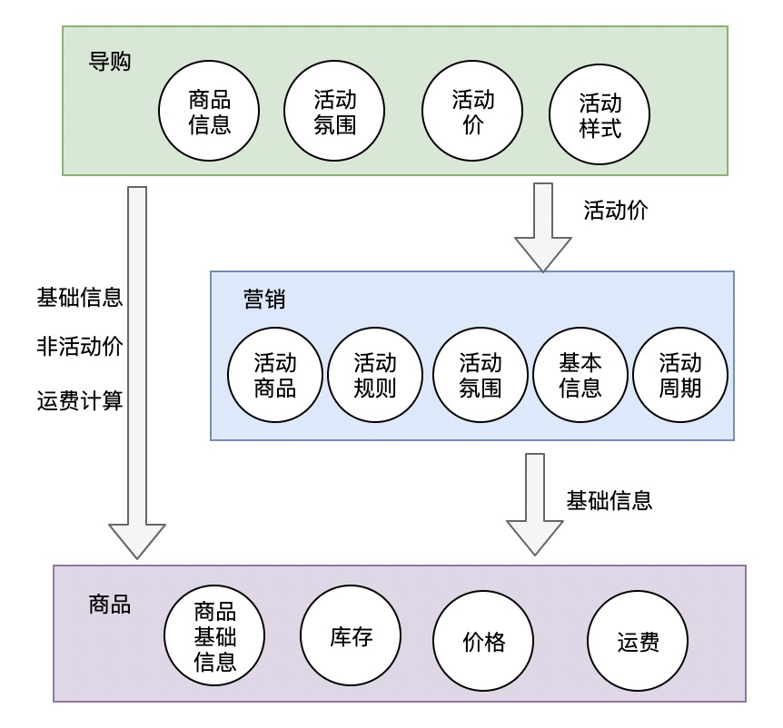
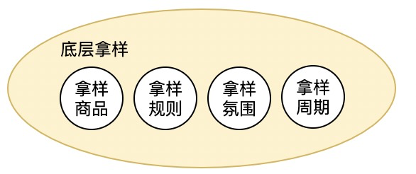
拿样底层化-分析
供应商
买家
设置拿样商品
查看拿样商品
取消拿样商品
拿样优先展示
从底层拿样的模型分析，属性和营销的活动玩法是匹配的
Notes:
事件风暴、用例分析法
拿样生命周期-跟着玩法走
和加价的区别--依附于商品
营销和商品的边界

Slide 9
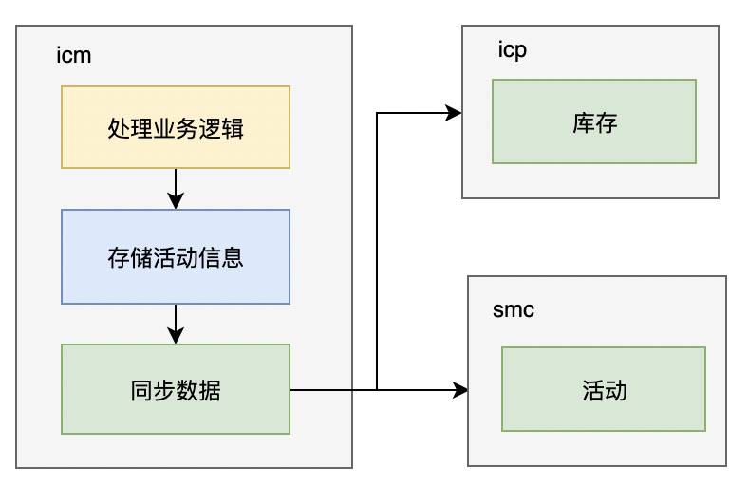
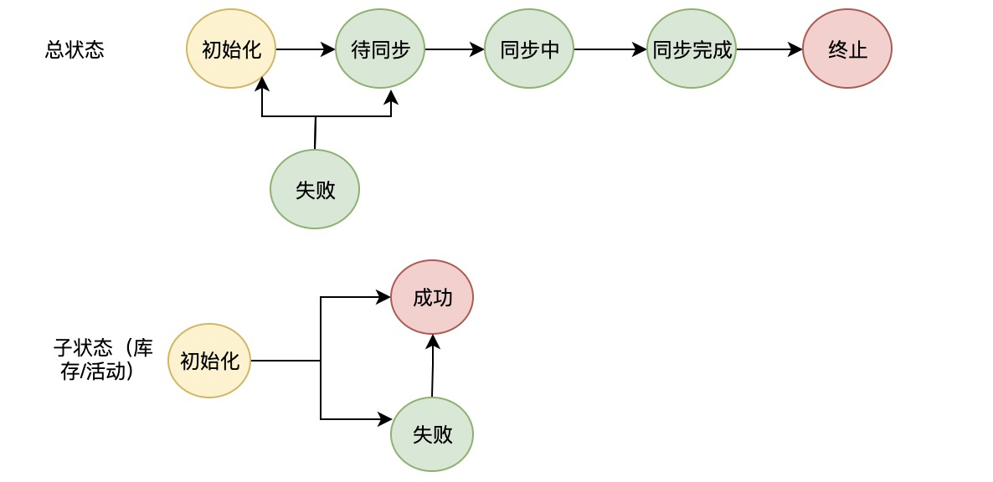
拿样底层化-实现
服务隔离+双状态保证最终一致性
服务隔离：数据存储和同步服务隔离，目前是同步执行，可人工重试同步。
双状态：1、任务总状态，2、库存｜活动同步状态，任意未同步成功，均可通过重试最终保证成功。
Notes:
分布式事务
两段式提交：长时间的锁定，并发度低，
TCC:业务侵入，需要实现cancel
本地消息表：生产者需要额外的创建消息表，还需要有对账
事务消息(RocketMQ 4.3)

Slide 10
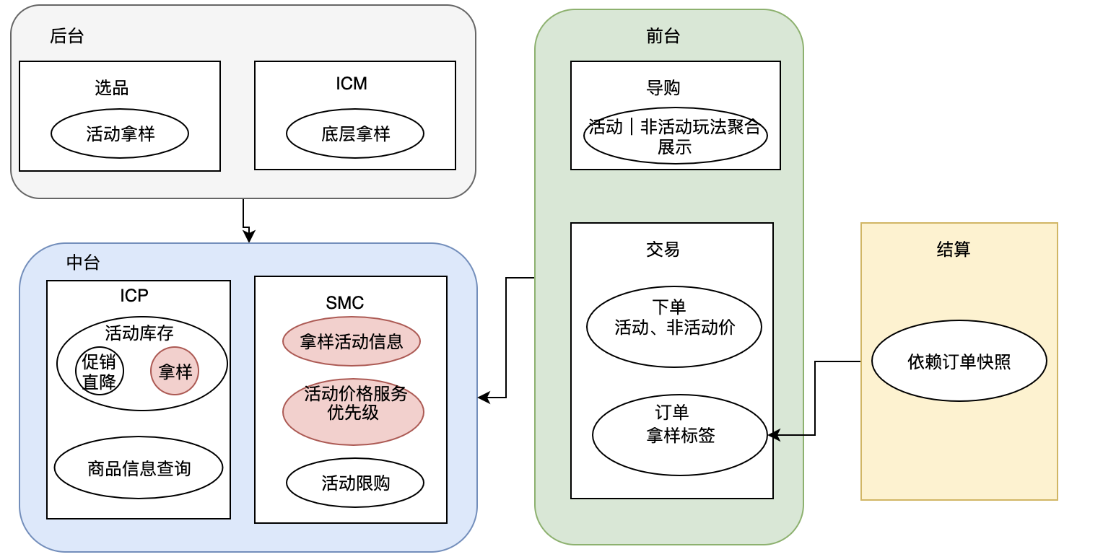
拿样底层化-结果
边界：将业务职责边界拆解到各领域
服务：核心业务服务沉淀到中台服务中
中台：端只关心业务聚合的逻辑，扩展了中台的服务能力
Notes:
拿样效果：
商品数量：30942个
数据：复购率 19%，存在个别类目 薅羊毛的情况 下单商品数远高于复购商品的情况
优化：千人一面，通过用户画像进行用户分层，精准投放 减少薅羊毛的情况
服务/能力沉淀
赋能

Slide 11
变更较频繁：4次 37个保税区
保税区持久化
涉及面较广：8个应用发布
通过枚举维护的三大痛点
横跨时间久：每次搭车横跨一周
Notes:
添加较频繁：4次 37个保税区
涉及面较广：8个应用发布
横跨时间久：每次搭车横跨一周

Slide 12
保税区持久化-分析
三大难点
实现路径
无需发布
废弃枚举，数据持久化
便捷接入
ICP富客户端
高效查询
客户端本地缓存
Notes:
便捷接入 -- 富客户端
无需发布 --废弃枚举，持久化
高效查询 --客户端本地缓存

Slide 13
保税区持久化-技术选型
数据特征：数据量小
方案 | 描述 | 可行性 | 优势 | 劣势
方案一 | 服务端缓存 | 可行 | 常规实现,服务端实现即可 | rpc网络消耗
方案二 | 客户端缓存 mq广播推送 | 可行 | 支持消息推送至所有接入实例 支持失败手动重试 | 客户端引入mq的依赖 不方便管理接入应用 客户端消息保障性低
方案三 | 客户端缓存 disconf推送 | 可行 | 支持Watcher 监听回调 支持注解方式实现 Web管理功能，清晰知晓哪些实例在使用 支持手动修改触发 | 客户端引入disconf的依赖-实际改造前已经有依赖,可控
选择方案三
Notes:
mq的劣势：客户端消息保障性低
disconf的劣势：引入多的依赖

Slide 14
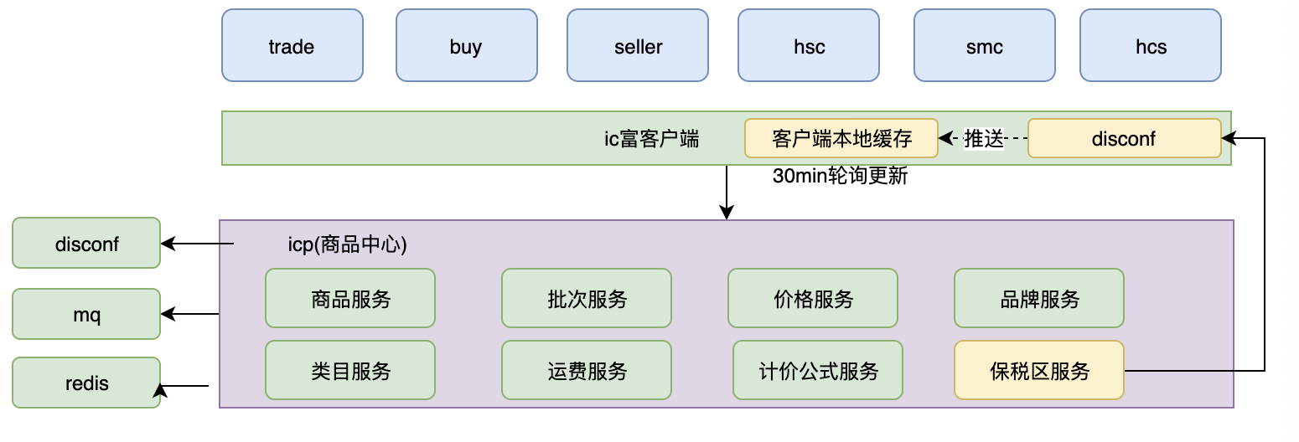
保税区持久化-实现
支持界面化配置
多种接入方式
支持界面化配置保税区，摆脱昔日增加保税区需要查询区域id，再走数据订正的操作，可能会带来的误操作。
业务方可通过对数据实时性的需求，选择是否需要主动更新，还是只要惰性更新就能满足。
客户端本地缓存封装
jar包中将逻辑封装，无需业务方感知，接入便捷
解决方案沉淀
为后续同类的数据字典的查询提供解决方案参考
Notes:
界面化
包装，无需业务方感知
提供两种接入方式
沉淀一套数据字典客户端缓存的解决方案

Slide 15
保税区持久化-结果
枚举维护
持久化
无需发布（8个应用）
无需发布（0个应用）
便捷接入
VS
便捷接入
高效查询
高效查询（毫秒）
变更成本(耗时)高-横跨一周
变更成本(耗时)低 - 5分钟

Slide 16
年底稳定性保障
Notes:
添加较频繁：4次 37个保税区
涉及面较广：8个应用发布
横跨时间久：每次搭车横跨一周

Slide 17
年底稳定性保障-支持流程
测试
应急响应
容量评估
系统优化
监控
业务梳理
验证结果
全链路压测
缓存预热、功能降级、作战手册
过程/手段
极限压测、扩容预估 -心中有底
核心接口梳理&优化
Hisee监控系统指标 -无监控不优化
确认目标
大促目标、大促玩法
Notes:
无监控不优化
监控作为最底层的技术保障

Slide 18
年底稳定性保障-性能优化
确定优化目标
定位性能瓶颈
制定优化方法
测试优化效果
熟悉当前系统性能
提升qps
降低rt
监控分析(hisee)
pp链路
代码分析
资源分析（CPU）
缓存
复用
并发
逻辑
线上流量回放

Slide 19
年底稳定性保障-事项
计划
发现问题，解决问题
2、非核心-低频批量操作
4、工具化
支持接口场景级别限流
业务线程监控
在线调优
1、核心接口优化，二八原则
3、缓存框架
top15接口：约80%的调用量
价格&基础信息线程池隔离
key维度分散缓存失效时间
异常处理优化
连接数调优
复用优化: 一次查询多处使用
缓存优化: 未缓存项进行缓存，
精简缓存内容
并发优化：大查询拆分并发查询
逻辑优化：去除多余查询、校验
Notes:
核心接口优化--二八原则
基础接口优化：未缓存项增加缓存
、mapper分片查询、减少非必要查询
价格接口优化：
价格列表区间缓存、
窜货规则查询前置、
全量商品价格列表缓存、
批次过滤逻辑优化(正确快速返回)、
批次窜货走缓存(本地缓存击穿)
数据库连接池调优：减少空闲线程数、调小线程回收时间
缓存框架优化：价格&基础信息线程池隔离、
统一批量查询方法、删除并行流、失效时间随机数、单机器去重set异常处理优化
线程池调优：增加线程监控、支持在线线程调优、redis线程调优
后台功能降级：支持接口场景级别限流

Slide 20
年底稳定性保障-线程优化
一个问题
二个优化
压测时到达一定qps时cpu打爆,复压后不一定会重现
业务缓存线程池、缓存连接数调优
set集合异常情况处理优化
四点分析
线程池调优两大痛点
dump信息：top线程都是缓存相关
pp链路：创建新redis连接耗时300ms+日志：缓存线程池队列拒绝
代码：异步load缓存时,为去重维护的set集合,当线程池拒绝异常未remove
痛点一：无法查看业务线程情况
hisee监控没有细化到业务线程级别,
且存在多个业务缓存线程池
痛点二：线程调优成本高
无法确认具体调整到多少值合适，需要多次调试， 每次调试都需要发布
Notes:
痛点：压测时瞬间cpu高，hisee只支持总的监控，没有细化到业务线程级别
分析：
dump信息：缓存线程
pp链路：创建新redis连接耗时300ms+
日志：缓存线程池队列拒绝
代码：单机key去重set集合,
偶现：同等压力复压,不复现
优化：
1、

Slide 21
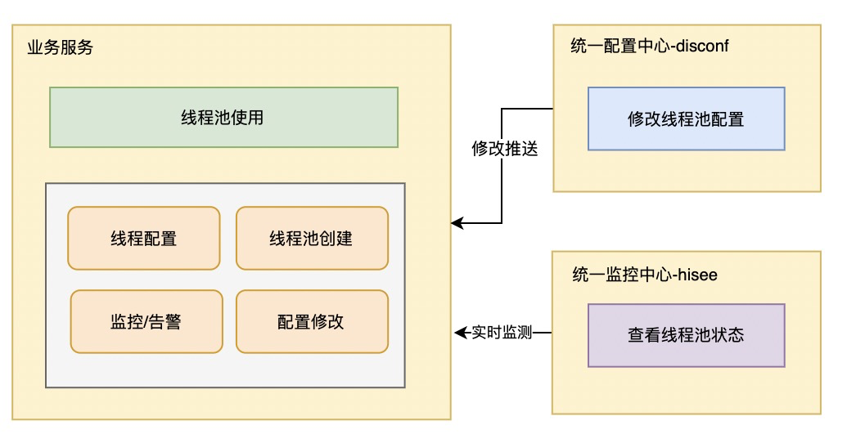
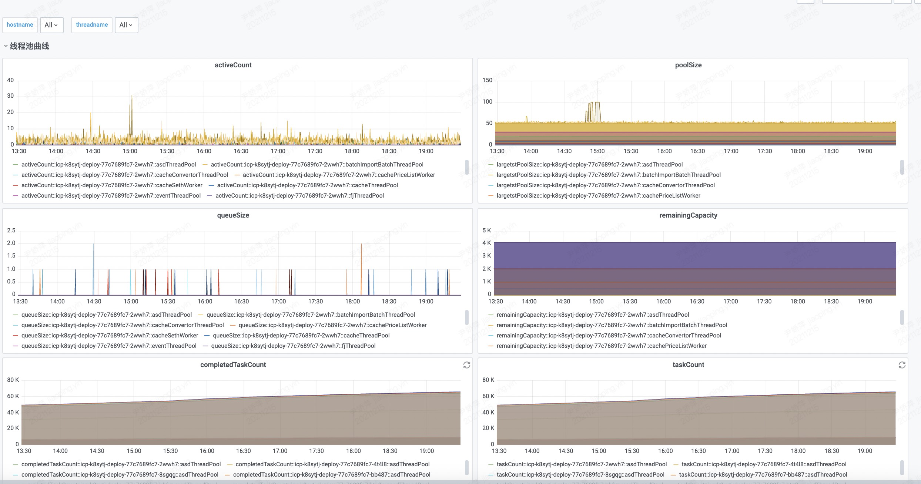
年底稳定性保障-工具化
增加业务自定义监控，监控线程池变化曲线
通过disconf配置实现线程池参数动态变更,
从而实现在线调优，降低调优成本
工具化沉淀，后续调优复用
Notes:
一次开发,长久适用

Slide 22
年底稳定性保障-效果
基础接口优化
价格接口优化
线程隔离
k8机器全量升级成k3
11.19
单台机器100qps
CPU100%
11.26
单台机器200qps
CPU100%
12.9
单台机器260qps
CPU100%
12.10
单台机器非极限300qps
CPU60%
CPU打满问题得到解决
redis框架优化
redis线程调优
解决压测标丢失
压测过程缓存失效时间1min(日常配置30min),模拟最坏的情况,缓存接近全失效场景.

Slide 23
3
个人成长

Slide 24
个人总结
较强的业务支持能力
能够在高强度的业务压力下，作为PM支持项目高质量的按时上线
能够根据现状分析业务以及系统,透过现象看本质，分清领域边界并且完成需求
业务
推动力
肯实践，并沟通落地
发现保税区变更的成本高，进行技改
并且协调推动多方完成接入
沟通
数据支撑
养成用数据支撑自己的观点的习惯
与业务方进行沟通，拿数据说话；talk is cheap，show me the code/data。
技术
从点到线
在日常工作中，通过工具提效
日常注意技术沉淀

Slide 25
4
未来规划

Slide 26
未来规划
业务
1
提效-批次中台化
数据看板
技术
Better
2
个人
价格建设
技术沉淀-同类问题解决方案
系统稳定性建设
3
加强对业务的思考
数据决策
业务提效
持续学习
Notes:
业务：
利润--抖音、121、tlz 都是创新业务，如何能快速的支持，底层赋能
效率-拿样底层化

Slide 27
谢谢观看！

